Slide 1




Slide 2


Slide 3


Slide 4


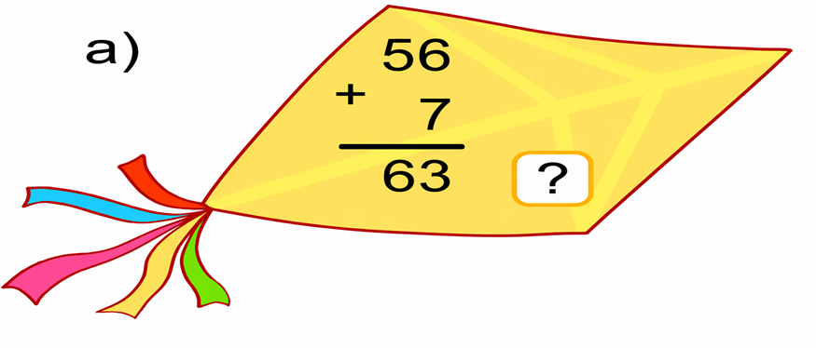



Đ
Đúng
Sai

Slide 5
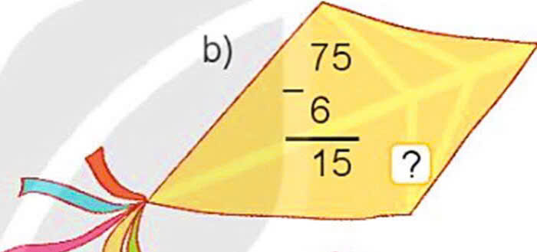
S
S
Đúng
Sai

Slide 6
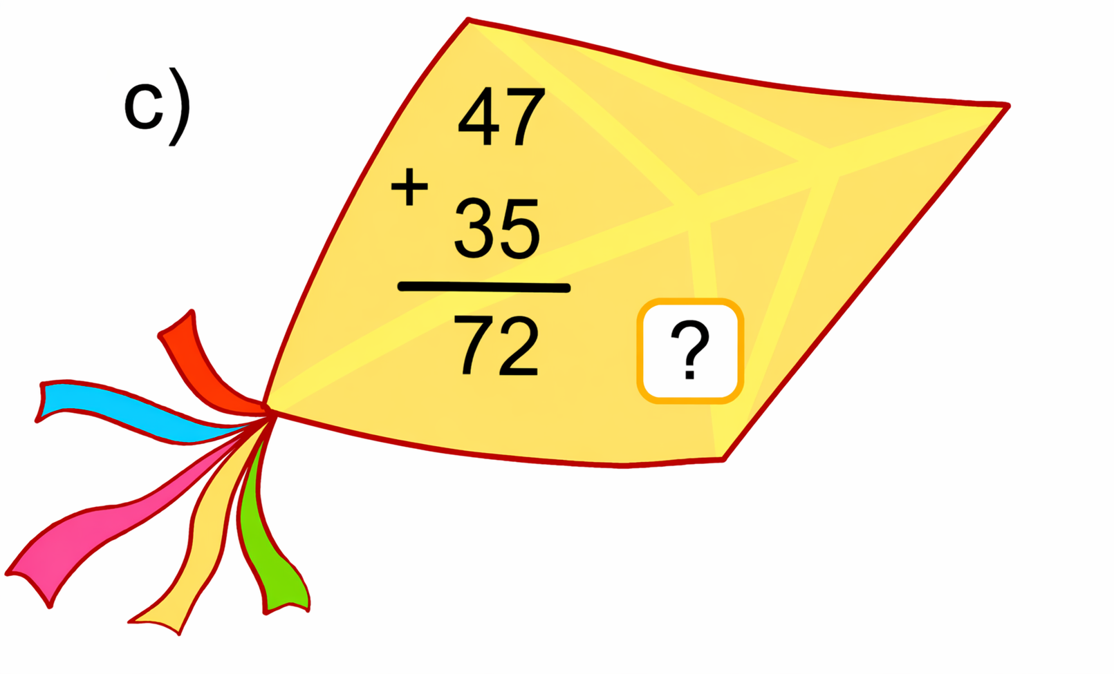

S
Đúng
Sai

Slide 7
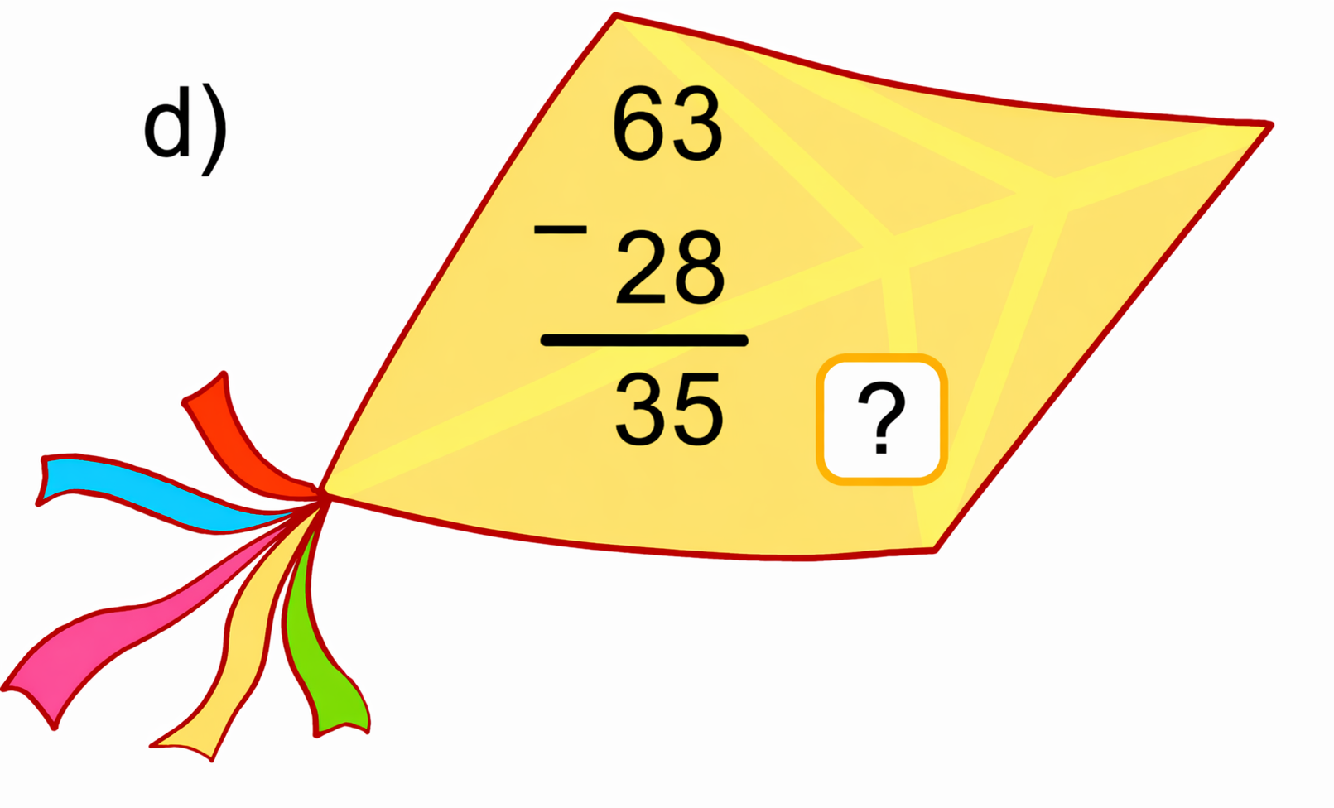

Đ
Đúng
Sai

Slide 8
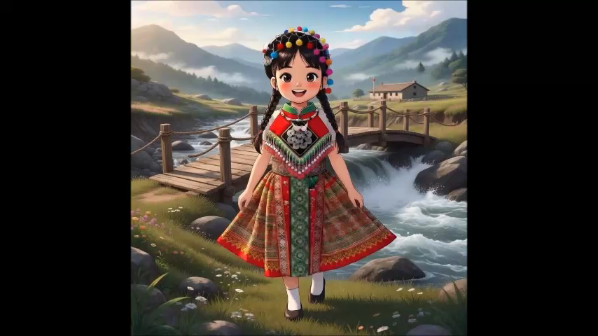

Slide 10
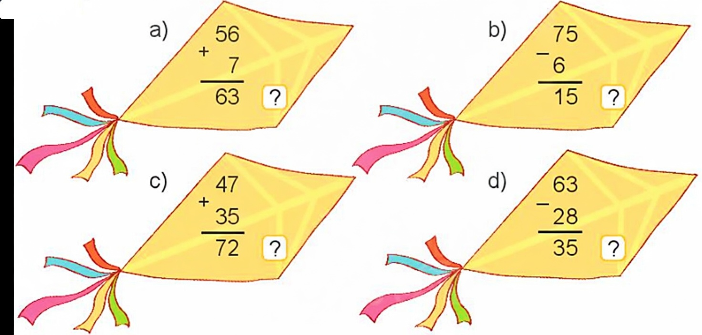
Đ
S
S
Đ

Slide 11
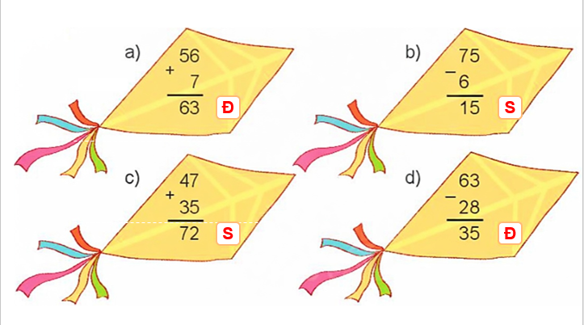
1
Đ, S
?

Slide 12


Thứ Năm ngày 23 tháng 4 năm 2026
TOÁN
(Tiết 2)

Slide 14
2
Đặt tính rồi tính
28 + 55
45 + 49
37 + 53
a)
b)
61 – 18
53 – 26
92 – 84

Slide 15
2
Đặt tính rồi tính.
28 + 55
45 + 49
37 + 53
a)
28
55
45
49
37
53
+
+
+
83
94
90

Slide 16

2
Đặt tính rồi tính.
b)
61 – 18
53 – 26
92 – 84
61
18
53
26
92
84
–
–
–
43
27
08

Slide 18
28 + 55
45 + 49
37 + 53
a)
b)
61 – 18
53 – 26
92 – 84

Slide 19
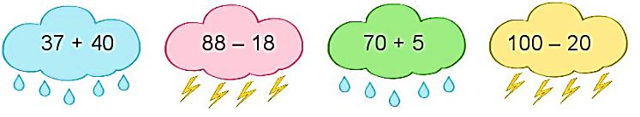
Trong các phép tính dưới đây, phép tính nào có
kết quả bé nhất, phép tính nào có kết quả lớn nhất?
3
37 + 40
88 – 18
70 + 5
100 – 20

Slide 21
Trong các phép tính dưới đây, phép tính nào có
kết quả bé nhất, phép tính nào có kết quả lớn nhất?
3
77
70
75
80
37 + 40
88 – 18
70 + 5
100 – 20
Phép tính có kết quả bé nhất
Phép tính có kết quả lớn nhất

Slide 23
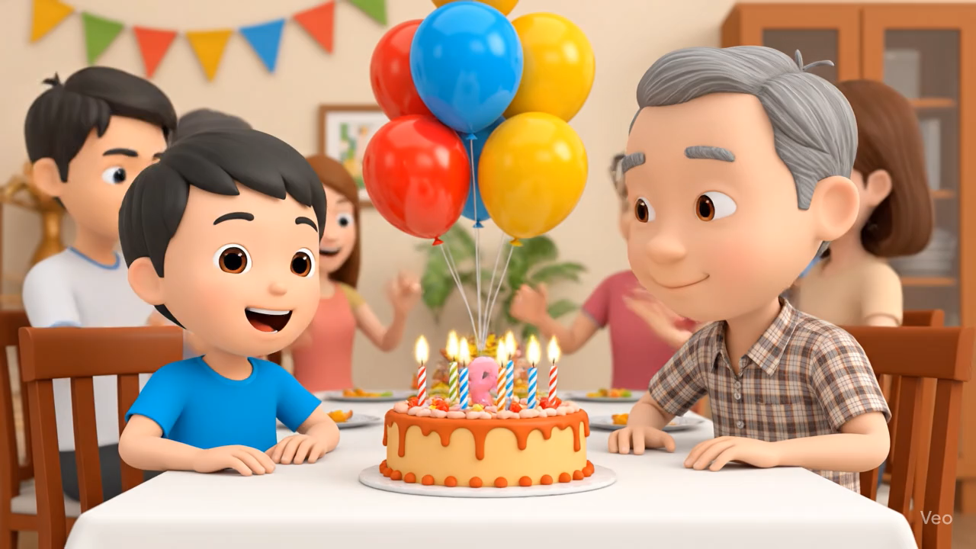

Slide 25
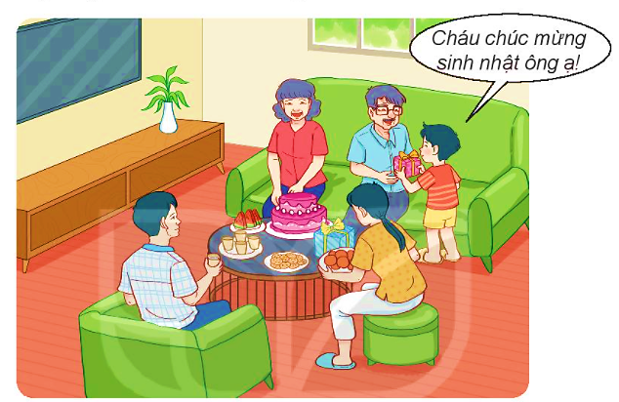
Trong ngày sinh nhật ông:
- Nam hỏi: “Ông ơi, năm nay ông bao nhiêu tuổi ạ?”
- Ông nói: “Cháu tính nhé! Năm nay, bà 58 tuổi, ông hơn bà 5 tuổi.”
Em hãy cùng Nam tính tuổi của ông.
4
Tóm tắt
Bà: 58 tuổi
Ông hơn bà: 5 tuổi
Ông : …… tuổi?

Slide 27
4
Bài giải
Tuổi của ông là:
58 + 5 = 63 (tuổi)
Đáp số: 63 tuổi

Slide 29
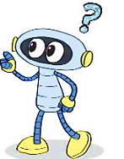
Tính
5
a) 54 + 29 – 8
b) 62 – 38 + 7

Slide 30
5. Tính
a) 54 + 29 – 8 = 83 – 8
= 75
b) 62 – 38 + 7 = 24 + 7
= 31

Slide 32




